Slide 1
Sanidad electrónica
Cómo la tecnología cambia nuestra forma de gestionar la salud
Lección 1.
La importancia de la alfabetización en la sanidad electrónica
Financiado por la Unión Europea. No obstante, los puntos de vista y opiniones expresados son exclusivamente los del autor o autores y no reflejan necesariamente los de la Unión Europea ni los de la Agencia Ejecutiva en el Ámbito Educativo y Cultural Europeo (EACEA). Ni la Unión Europea ni la EACEA pueden ser consideradas responsables de las mismas.
Proyecto No: 2021-1-IT02-KA220-ADU-000035139

Slide 2
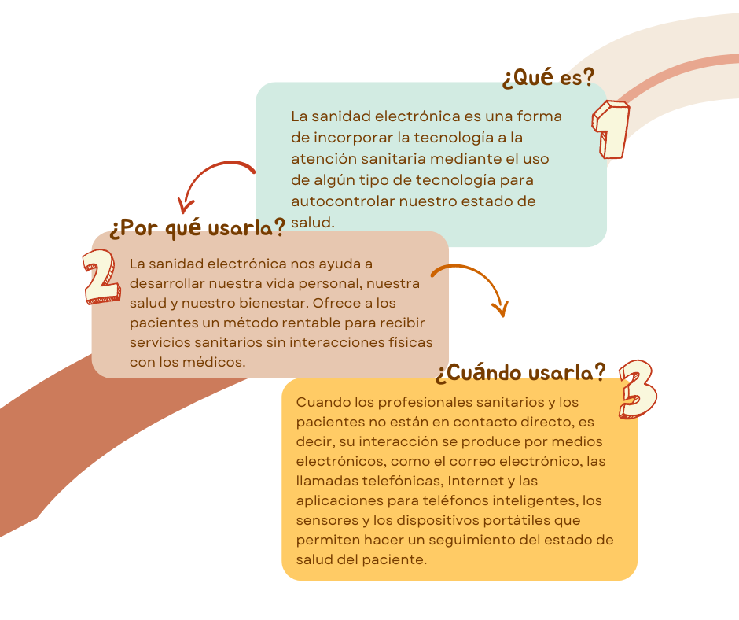
Introduzcámonos en la sanidad electrónica:
2021-1-IT02-KA220-ADU-000035139
2

Slide 3
Sin alfabetización no hay sanidad electrónica
2021-1-IT02-KA220-ADU-000035139
La alfabetización sanitaria electrónica es la capacidad de buscar, encontrar, comprender y evaluar información sanitaria procedente de fuentes electrónicas, es decir, Internet, y aplicar los conocimientos adquiridos para abordar o resolver problemas de salud.
Ejemplo:
Me encuentro mal y no estoy segura de lo que significan mis síntomas. Navego por Internet y encuentro muchos sitios que hacen referencia a mis síntomas, pero todos tienen conclusiones diferentes. Debo ponerme en contacto con mi médico pero no puedo estar físicamente presente debido al trabajo. Así que me pongo en contacto con mi médico por teléfono, para que me oriente sobre si las fuentes que he descubierto son fiables y la información es fidedigna.
3

Slide 4
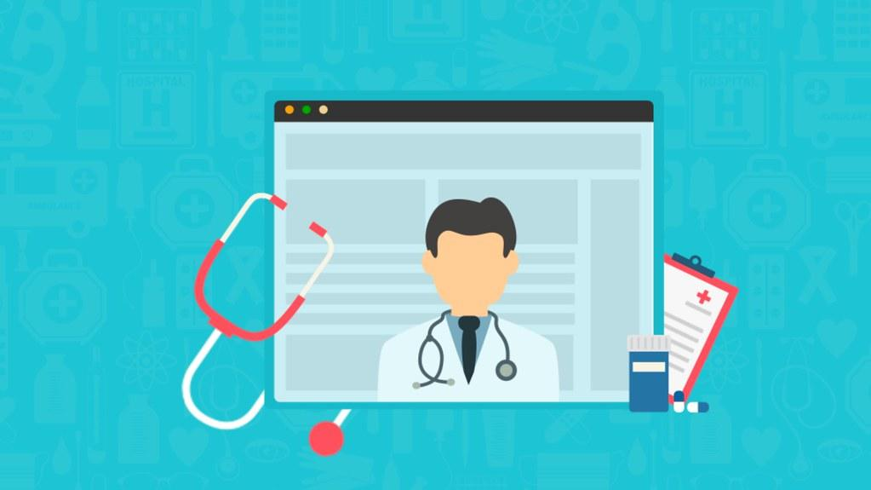
La alfabetización en sanidad electrónica puede ser útil cuando:
2021-1-IT02-KA220-ADU-000035139
Programar una cita en línea
Permite a los pacientes reservar o reprogramar citas con sus profesionales sanitarios.
Recibir consultas de telemedicina
Permitir a los pacientes recibir consultas médicas a través de videollamadas o llamadas de voz, evitando la necesidad de una visita en persona.
4

Slide 5
La alfabetización en sanidad electrónica puede ser útil cuando:
2021-1-IT02-KA220-ADU-000035139
Gestión de historiales médicos personales
Permite a los pacientes acceder a su información sanitaria personal y gestionarla, incluidos los resultados de pruebas, medicamentos e historial médico.
Tener acceso a recursos de información sanitaria
Proporcionar acceso a artículos, vídeos y material educativo sobre diversos temas de salud, así como a comunidades y foros en línea de apoyo y asesoramiento.
5

Slide 6
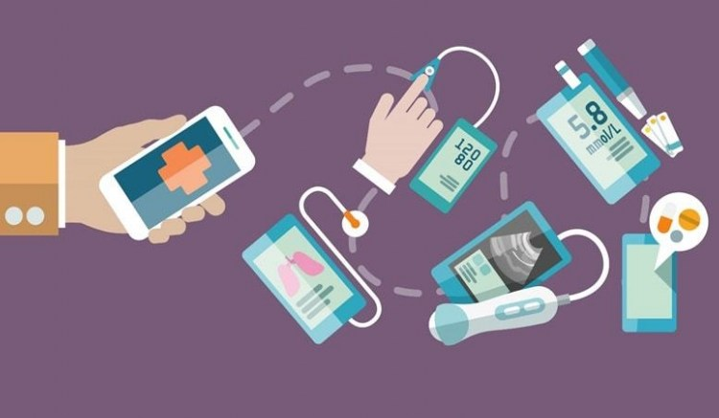
La alfabetización en sanidad electrónica puede ser útil cuando:
2021-1-IT02-KA220-ADU-000035139
Control remoto mediante sensores y dispositivos portátiles
Utilización de dispositivos portátiles o sensores digitales para controlar el estado de salud de los pacientes y compartir los datos con los profesionales sanitarios.
Gestión de la medicación
Proporcionar recordatorios y alertas para tomar medicamentos, pedir recambios y hacer un seguimiento del historial de medicación.
Seguimiento de los progresos mediante aplicaciones de fitness y bienestar
Ofrece programas personalizados de ejercicio y nutrición, seguimiento de los progresos y apoyo para mantener hábitos saludables.
6

Slide 7
Evalúa tus propios conocimientos sobre la sanidad electrónica
2021-1-IT02-KA220-ADU-000035139
Veamos si puedes evaluar tus propios conocimientos sobre la sanidad electrónica y los servicios en línea.
Pasa a la siguiente diapositiva.....
7

Slide 8
Actividad en clase 1: Alfabetización en sanidad electrónica
2021-1-IT02-KA220-ADU-000035139
¿Cómo crees que podrían afectarte personalmente los conocimientos sobre cibersalud?
¿Hasta qué punto sabes utilizar los servicios en línea para gestionar tu salud?
¿Crees que los servicios de salud electrónica son útiles? ¿En qué medida?
Haz el test de alfabetización
en sanidad electrónica para averiguarlo.
8

Slide 9
Project No: 2021-1-DE02-KA220-VET-000030542
¡Gracias!
Síguenos en Facebook!
Proyecto No: 2021-1-IT02-KA220-ADU-000035139

Slide 10
Sanidad electrónica
Cómo la tecnología cambia nuestra forma de gestionar la salud
Lección 2.
Comprender nuestros conocimientos sobre nutrición, fitness y gestión de la salud
Financiado por la Unión Europea. No obstante, los puntos de vista y opiniones expresados son exclusivamente los del autor o autores y no reflejan necesariamente los de la Unión Europea ni los de la Agencia Ejecutiva en el Ámbito Educativo y Cultural Europeo (EACEA). Ni la Unión Europea ni la EACEA pueden ser consideradas responsables de las mismas.
Desarrollado por Eurosuccess Consulting | Dic, 2022
Proyecto No: 2021-1-IT02-KA220-ADU-000035139

Slide 11
Usar servicios en línea:
2021-1-IT02-KA220-ADU-000035139
Acceso a una amplia gama de recursos e información al alcance de la mano, por ejemplo, investigación de síntomas, búsqueda de artículos médicos fiables o conexión con profesionales sanitarios a través de la telemedicina,
Empoderarnos con conocimientos y tomar decisiones informadas sobre nuestra salud.
11

Slide 12
Gestión de la nutrición al utilizar servicios en línea
2021-1-IT02-KA220-ADU-000035139
Plataformas y aplicaciones en línea:
Permiten a los usuarios acceder a abundante información nutricional, como listas de ingredientes, tamaños de las raciones y desgloses de nutrientes, lo que facilita la elección de alimentos con conocimiento de causa.
Ofrecen una increíble gama de recursos y herramientas para apoyar los objetivos dietéticos y nutricionales de las personas, desde planes de comidas personalizados, bases de datos de recetas, rastreadores de calorías, hasta incluso asesoramiento nutricional virtual.
Ofrecen información valiosa, hacen un seguimiento de nuestro progreso y proporcionan opciones más saludables para lograr un estilo de vida más sano.
12

Slide 13
2021-1-IT02-KA220-ADU-000035139
Gestión de la nutrición al utilizar servicios en línea
Plataformas y aplicaciones en línea:
Proporcionan acceso a una amplia gama de rutinas de entrenamiento, tutoriales de ejercicios y planes de fitness adaptados a necesidades y preferencias específicas, con funciones como el seguimiento del progreso, el entrenamiento virtual y el apoyo de la comunidad, que pueden ayudar a las personas a mantenerse motivadas y responsables.
Ofrecen funciones interactivas, como clases en directo o sesiones virtuales de entrenamiento personal, que permiten a los usuarios hacer ejercicio desde la comodidad de sus hogares.
Permiten gestionar las rutinas de ejercicio, realizar un seguimiento de los progresos y avanzar hacia un estilo de vida más saludable.
13

Slide 14
Gestión de los conocimientos sanitarios al utilizar servicios en línea
2021-1-IT02-KA220-ADU-000035139
Plataformas y aplicaciones en línea:
Permiten informarnos sobre enfermedades, tratamientos y medidas preventivas concretas.
Proporcionan herramientas para el seguimiento de datos personales de salud, como niveles de forma física, patrones de sueño y constantes vitales, que pueden ayudarnos a controlar su bienestar general.
Disponen de abundante información a través de recursos como artículos médicos, estudios de investigación, comprobadores de síntomas y foros de salud, que nos permiten acceder a información sobre diversos temas de salud.
Transmiten valiosos conocimientos, que nos permiten tomar decisiones informadas sobre nuestra salud y participar activamente en nuestro propio bienestar.
14

Slide 15
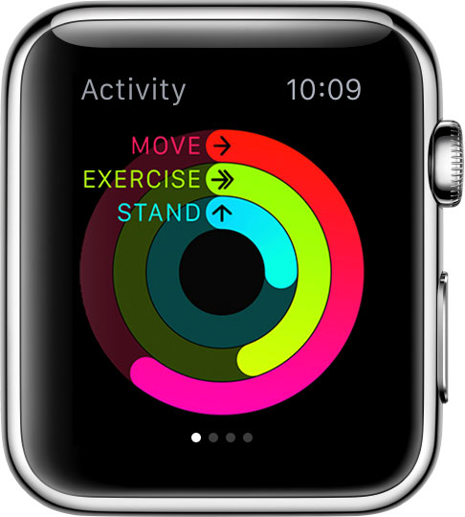
Aplicaciones sanitarias más conocidas
2021-1-IT02-KA220-ADU-000035139
Ofrece una visión completa de la forma física de la persona, detalles de la actividad, entrenamientos, pasos diarios y seguimiento de la dieta, horario de sueño, recordatorios para registrar los horarios de los medicamentos, almacenamiento de registros de salud como alergias, resultados de laboratorio, enfermedades crónicas como diabetes, insuficiencia cardíaca, etc., comparte la ubicación con los contactos de emergencia en caso de emergencia, por ejemplo, un ataque al corazón.
Apple Fitness+
Apple Health
My Fitness Pal
Rimidi App
Medical ID App
15

Slide 16
Juegos de salud más conocidos
2021-1-IT02-KA220-ADU-000035139
Los videojuegos especiales se consideran recursos de aprendizaje para las personas que desean saber más sobre enfermedades, consejos sanitarios, medicación, sueño, salud mental, energía, composición corporal, digestión y forma física.
Mango Health App
Hartgame
Health IQ Test
16

Slide 17
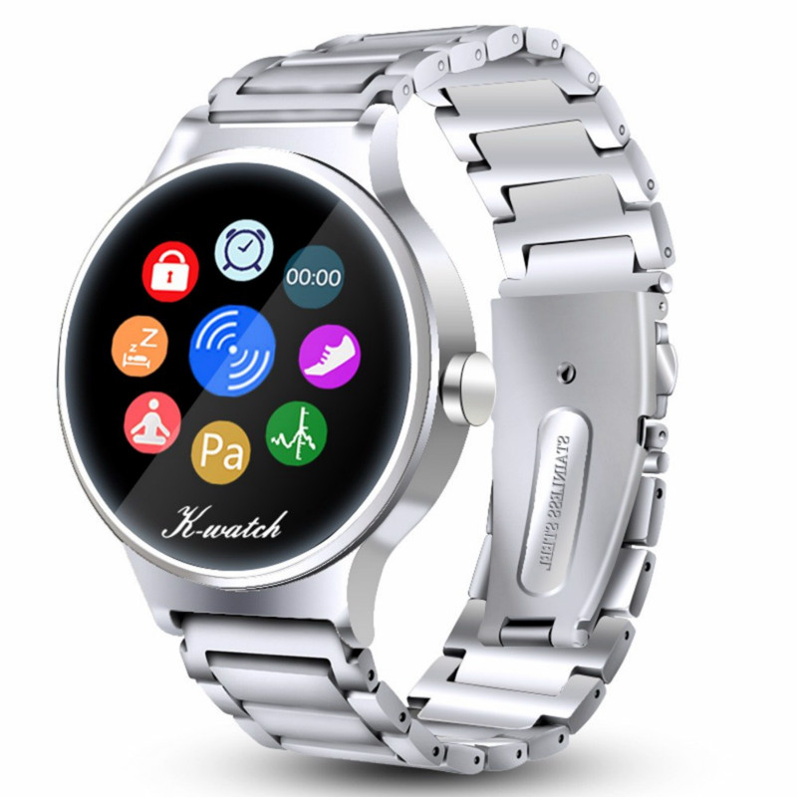
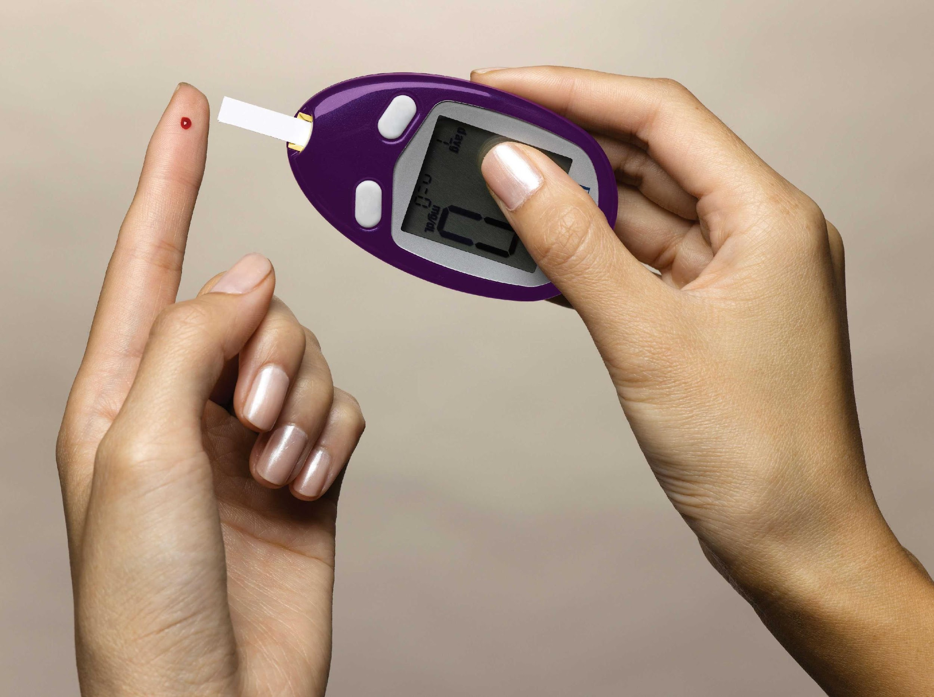
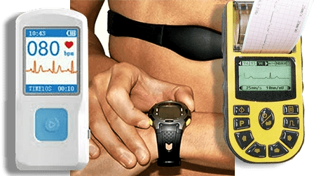
Tecnología portátil más conocida
2021-1-IT02-KA220-ADU-000035139
Dispositivos portátiles como ropa inteligente, pulseras, gafas, relojes, zapatos, calcetines, gorras, brazaletes, etc., controlan y recopilan información sobre nuestra salud y estado físico, es decir, realizan un seguimiento de las constantes vitales como la frecuencia cardíaca, la presión arterial, los pasos, las calorías, la calidad del sueño, la detección de caídas, la adherencia a la medicación, los niveles de azúcar en sangre, etc.
Reloj inteligente
Tensiómetros
Medidores de glucosa
Monitores de ECG
17

Slide 18
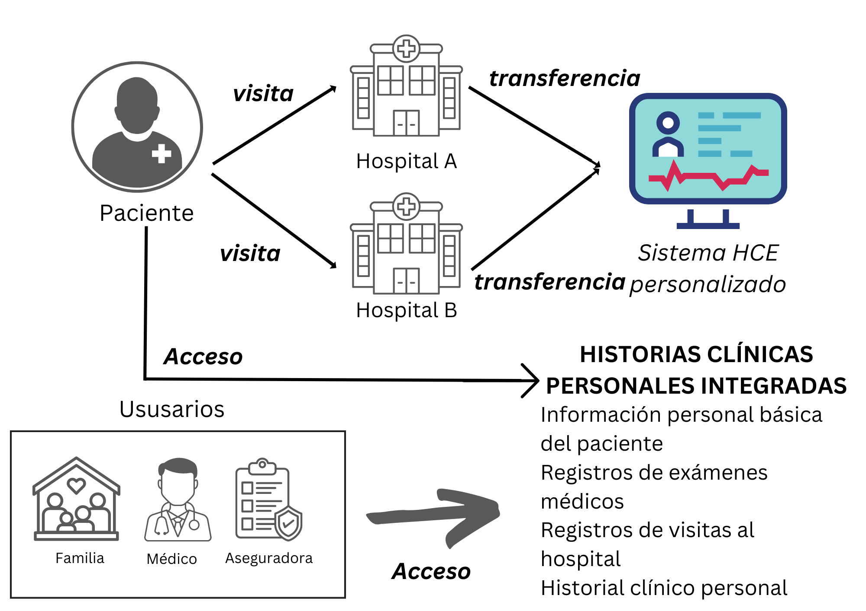
Tipos más conocidos de sanidad electrónica y su significado
2021-1-IT02-KA220-ADU-000035139
Historia clínica electrónica (HCE):
Recoge información sanitaria electrónica sobre un paciente, que incluye su historial médico, medicamentos y alergias, estado de vacunación, resultados de pruebas de laboratorio, radiografías, constantes vitales, estadísticas personales como edad y peso, notas de evolución y detalles de problemas.
18

Slide 19
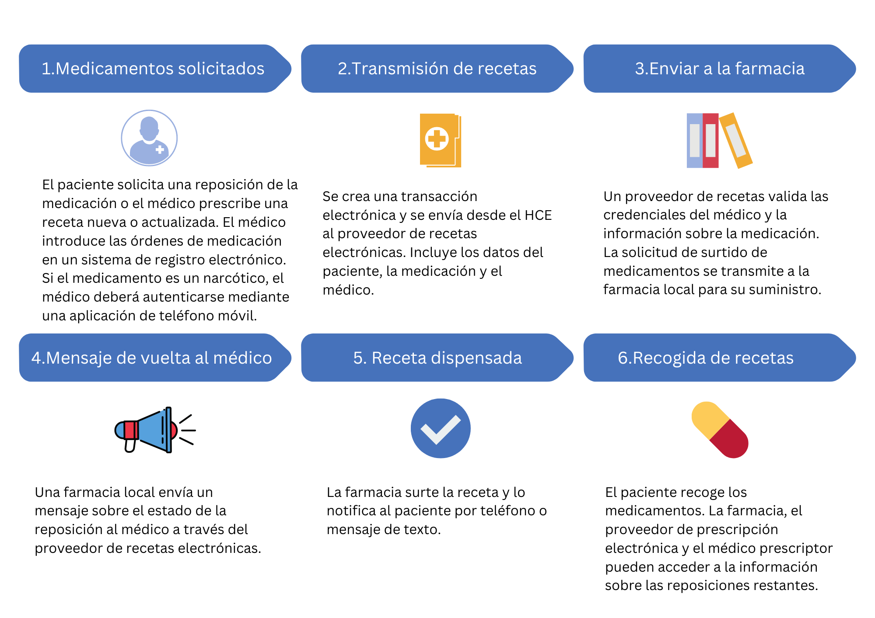
Tipos más conocidos de sanidad electrónica y su significado
2021-1-IT02-KA220-ADU-000035139
2. Prescripción electrónica:
Acceso a las opciones de prescripción, impresión de recetas a los pacientes y, en ocasiones, transmisión electrónica de las recetas de los médicos a los farmacéuticos.
19

Slide 20
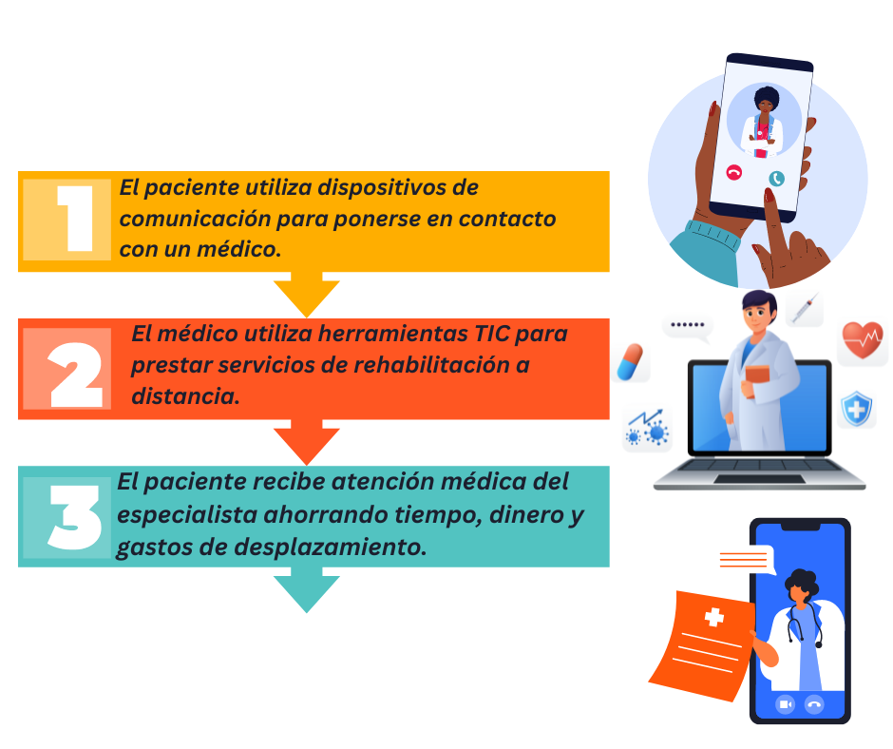
Tipos más conocidos de sanidad electrónica y su significado
2021-1-IT02-KA220-ADU-000035139
3. Telesalud, telemedicina y telerehabilitación:
La telemedicina es el diagnóstico y tratamiento físico y psicológico a distancia, incluida la telemonitorización de los datos del paciente y la videoconferencia.
La telerehabilitación es el uso de las tecnologías de la información y la comunicación (TIC) para prestar servicios de rehabilitación a personas a distancia en su domicilio u otros entornos, también conocida como, telecomunicación (comunicación a distancia).
Telesalud: los habitantes de zonas remotas con acceso limitado a la sanidad pueden recibir la atención médica que necesitan ahorrando tiempo, dinero y gastos de desplazamiento a médicos y pacientes.
20

Slide 21
Tipos más conocidos de sanidad electrónica y su significado
2021-1-IT02-KA220-ADU-000035139
4. Informática de la Salud para el Consumidor
Los pacientes utilizan los recursos electrónicos, es decir, Internet, como herramienta de búsqueda de información sobre afecciones y tratamientos médicos para gestionar sus problemas de salud. Así, los pacientes interactúan directamente con el sistema sanitario en línea, sin la presencia de un profesional sanitario.
Los pacientes pueden utilizar dispositivos, como ordenadores, teléfonos móviles/tabletas o cualquier dispositivo de monitorización que tengan en casa, mediante distintos métodos, es decir, voz, SMS, Internet, correos electrónicos, que se organizan a modo de aplicación, para interactuar con los proveedores de asistencia sanitaria (médicos, hospitales).
21

Slide 22
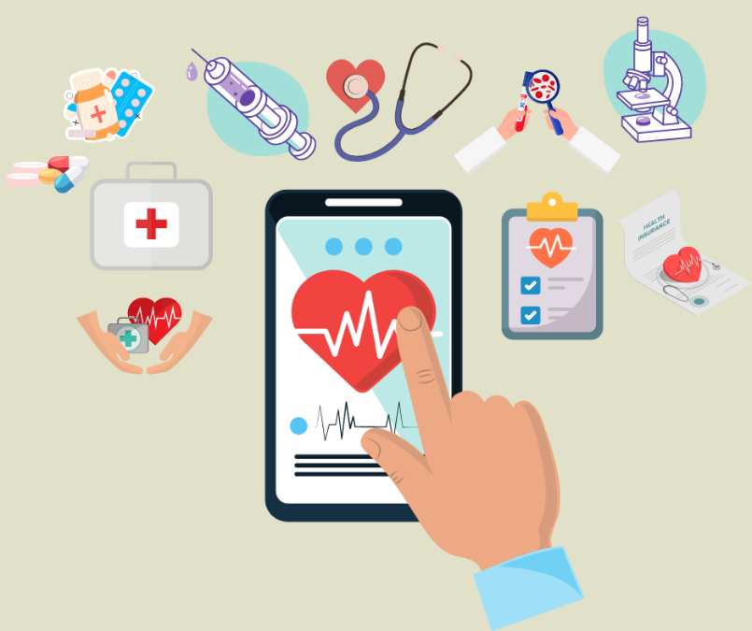
Tipos más conocidos de sanidad electrónica y su significado
2021-1-IT02-KA220-ADU-000035139
5. mHealth (salud móvil)
Uso de dispositivos móviles, teléfonos inteligentes y dispositivos electrónicos portátiles con fines sanitarios.
22

Slide 23
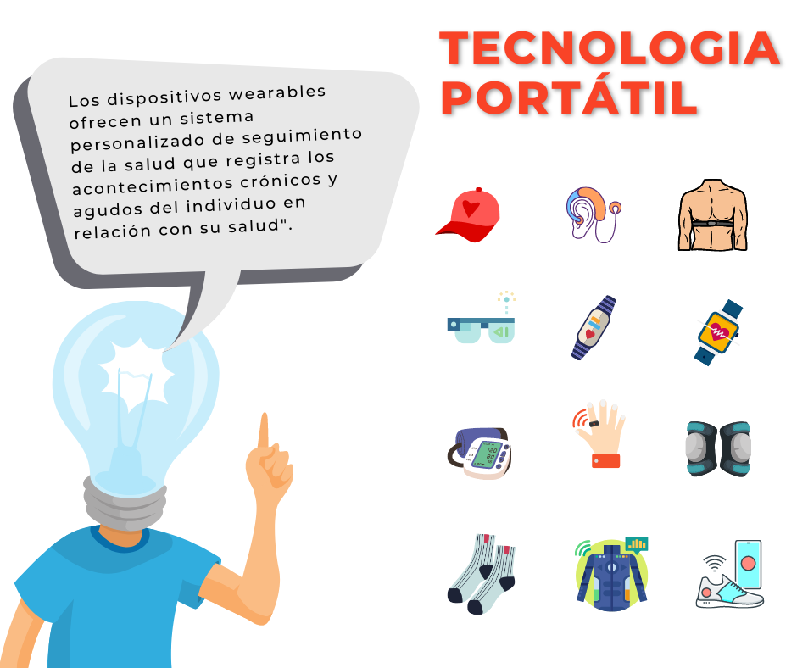
Tipos más conocidos de sanidad electrónica y su significado
2021-1-IT02-KA220-ADU-000035139
6. Sensores y dispositivos portátiles:
Estos dispositivos permiten vigilar continuamente la salud y prevenirla a bajo coste. Los sensores pueden integrarse en diversos accesorios como ropa, gorras, pulseras, calcetines, zapatos, gafas y otros dispositivos como relojes de pulsera, auriculares y teléfonos inteligentes.
En el caso de los dispositivos de salud electrónica, las tecnologías vestibles recogen una gran cantidad de datos personales, los almacenan en plataformas en la nube, son supervisados por médicos y activan notificaciones en caso de datos inusuales, por ejemplo, infarto de miocardio, etc.
23

Slide 24
Actividad en clase 2: Pon a prueba tus conocimientos sobre nutrición, forma física y salud
2021-1-IT02-KA220-ADU-000035139
¿Crees que es importante gestionar nuestra salud en Internet? ¿Por qué?
¿Te parecen útiles los servicios sanitarios en línea?
Pon a prueba tus conocimientos
para averiguarlo.
24

Slide 25
Project No: 2021-1-DE02-KA220-VET-000030542
¡Gracias!
Síguenos en Facebook!
Proyecto No: 2021-1-IT02-KA220-ADU-000035139

Slide 26
Sanidad electrónica
Cómo la tecnología cambia nuestra forma de gestionar la salud
Lección 3.
La importancia de los servicios en línea en la sanidad electrónica
Financiado por la Unión Europea. No obstante, los puntos de vista y opiniones expresados son exclusivamente los del autor o autores y no reflejan necesariamente los de la Unión Europea ni los de la Agencia Ejecutiva en el Ámbito Educativo y Cultural Europeo (EACEA). Ni la Unión Europea ni la EACEA pueden ser consideradas responsables de las mismas.
Desarrollado por Eurosuccess Consulting | Dic, 2022
Proyecto No: 2021-1-IT02-KA220-ADU-000035139

Slide 27
LA SANIDAD ELECTRÓNICA ES SANIDAD INTELIGENTE: Tecnologías y servicios actuales
2021-1-IT02-KA220-ADU-000035139
Cinco razones por las que la sanidad electrónica es una salud inteligente para los pacientes:
Mejora el acceso a los historiales médicos
Reduce los costes
Aumenta la calidad
Proporciona medicina personalizada
Permite gestionar y realizar un seguimiento eficaz de las actividades de salud y bienestar.
27

Slide 28
Ventajas de utilizar los servicios de sanidad electrónica
2021-1-IT02-KA220-ADU-000035139
Mejor control del paciente
La comunicación es más fácil con este nuevo canal digital, que ayuda a acortar distancias entre médicos y pacientes. La tecnología también permite controlar el estado del paciente y registrar su evolución en tiempo real.
28

Slide 29
Ventajas de utilizar los servicios de sanidad electrónica
2021-1-IT02-KA220-ADU-000035139
2. Pacientes más informados
Como pacientes, podemos tomar mejores decisiones sanitarias cuando las entendemos y tenemos el poder de gestionar nuestra propia salud. Las TIC también facilitan el acceso a guías y buenas prácticas, muy útiles, por ejemplo, durante una pandemia si proceden de fuentes fiables.
29

Slide 30
Ventajas de utilizar los servicios de sanidad electrónica
2021-1-IT02-KA220-ADU-000035139
3. Fomentar hábitos más saludables
Las nuevas tecnologías están cambiando nuestra forma de cuidarnos con aplicaciones y dispositivos que registran lo que comemos, cuánto ejercicio hacemos, cuánto tiempo o profundamente dormimos y a qué ritmo late nuestro corazón.
30

Slide 31
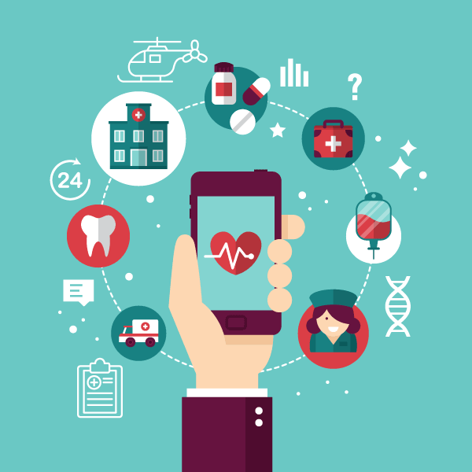
Ventajas de utilizar los servicios de sanidad electrónica
2021-1-IT02-KA220-ADU-000035139
4. Mayor facilidad de decisión para el personal sanitario
La sanidad electrónica también transforma la forma en que los profesionales tratan las enfermedades. Las TIC pueden ayudar, por ejemplo, a identificar más fácilmente los tratamientos óptimos o a detectar enfermedades en una fase temprana.
31

Slide 32
Beneficios de usar los servicios de sanidad electrónica
2021-1-IT02-KA220-ADU-000035139
5. Asistencia sanitaria más accesible e igualitaria
El acceso a la asistencia sanitaria ya no está limitado por el tiempo y el espacio, lo que significa evitar desplazamientos innecesarios. Además, la tecnología acerca la asistencia sanitaria a más personas, especialmente a pacientes en riesgo de exclusión, lo que supone igualdad de oportunidades para todos.
32

Slide 33
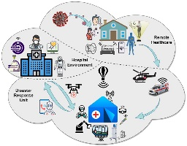
Beneficios de usar los servicios de sanidad electrónica
2021-1-IT02-KA220-ADU-000035139
6. Hospitales y centros de salud más eficientes
Las instalaciones conectadas suponen un sistema sanitario racionalizado, que minimiza la posibilidad de errores humanos y reduce los costes.
33

Slide 34
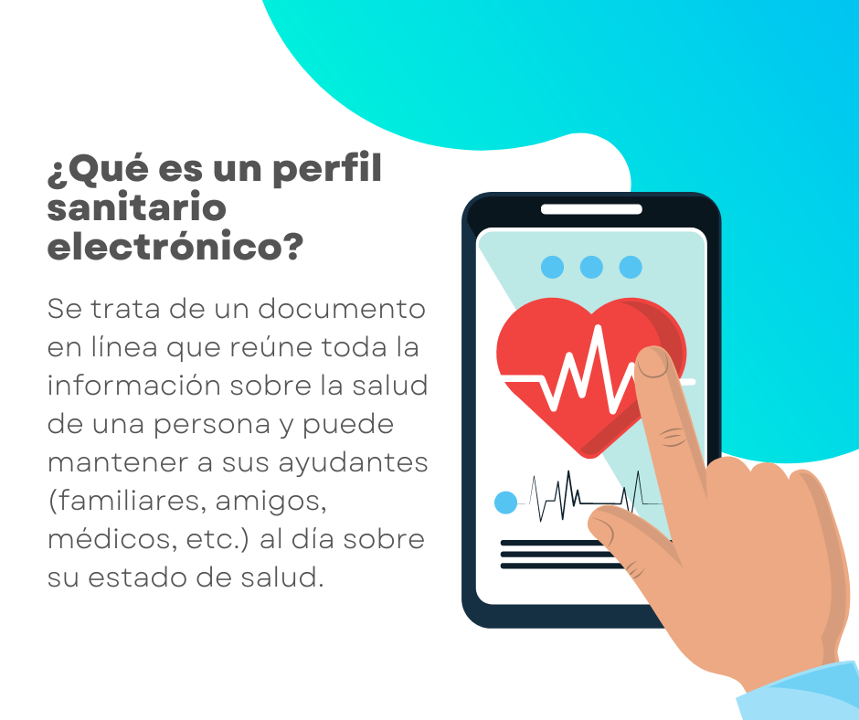
Ahora veámoslo en la práctica...
2021-1-IT02-KA220-ADU-000035139
34

Slide 35
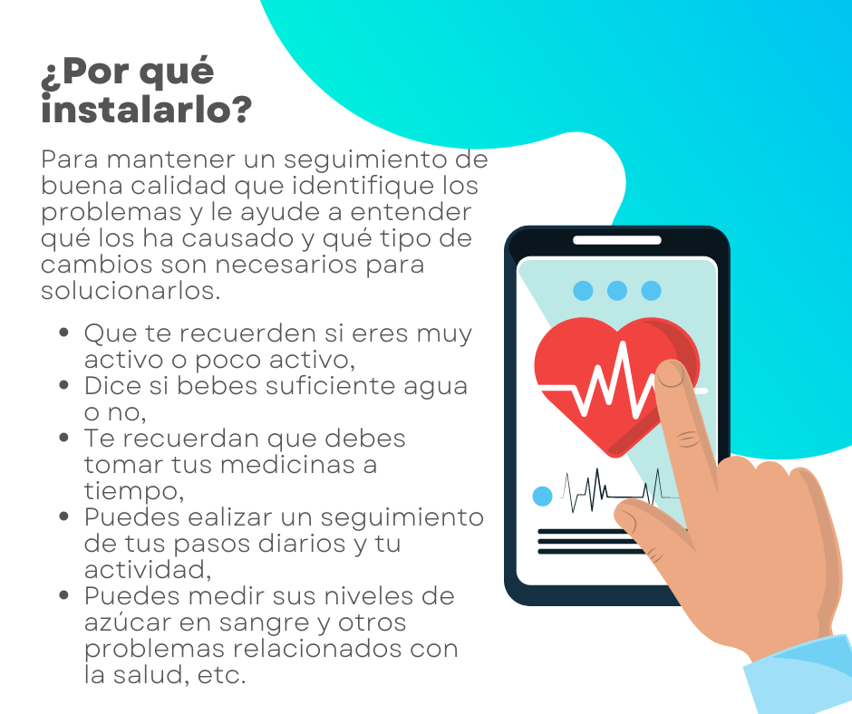
2021-1-IT02-KA220-ADU-000035139
Actividad en clase 3: Configura tu perfil de sanidad electrónica
35

Slide 36
2021-1-IT02-KA220-ADU-000035139
Actividad en clase 3: Crea tu perfil de sanidad electrónica
¿Es fácil instalarlo?
Las siguientes instrucciones te guiarán para hacerlo. ¡Presta atención!
Al final podrás seguir y controlar tus datos de salud y recibir notificaciones recordatorias sobre tu(s) medicación(es).
*Estas instrucciones están dirigidas
a los usuarios de iPhone*.
36

Slide 37
2021-1-IT02-KA220-ADU-000035139
Actividad en clase 3: Configura tu perfil de sanidad electrónica
¿Eres usuario/a de iOS?
Puedes seguir las instrucciones de la siguiente diapositiva ☺
37

Slide 38
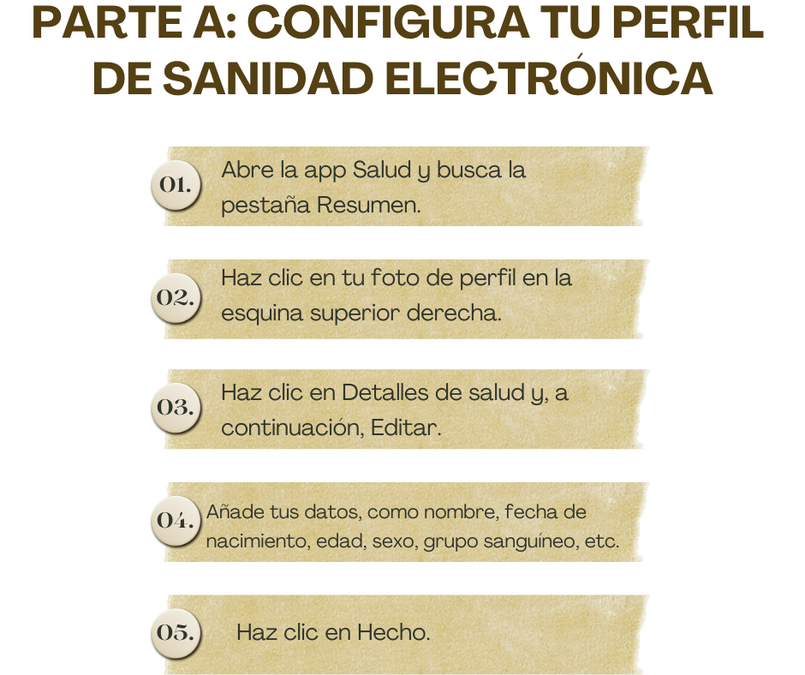
¿Sabes cómo configurar tu perfil de salud electrónica?
2021-1-IT02-KA220-ADU-000035139
38

Slide 39
¿Sabes cómo configurar tu perfil de salud electrónica?
2021-1-IT02-KA220-ADU-000035139
Nota I: También puedes configurar tu Identificación Médica añadiendo enfermedades, alergias y reacciones, o medicamentos, o registrarte para ser donante de órganos desde tu perfil.
Nota II: También puedes añadir contactos de emergencia. Los contactos de emergencia recibirán un mensaje informándoles de que ha llamado a los servicios de emergencia cuando utilices Emergency SOS. Tu ubicación actual se incluirá en estos mensajes.
39

Slide 40
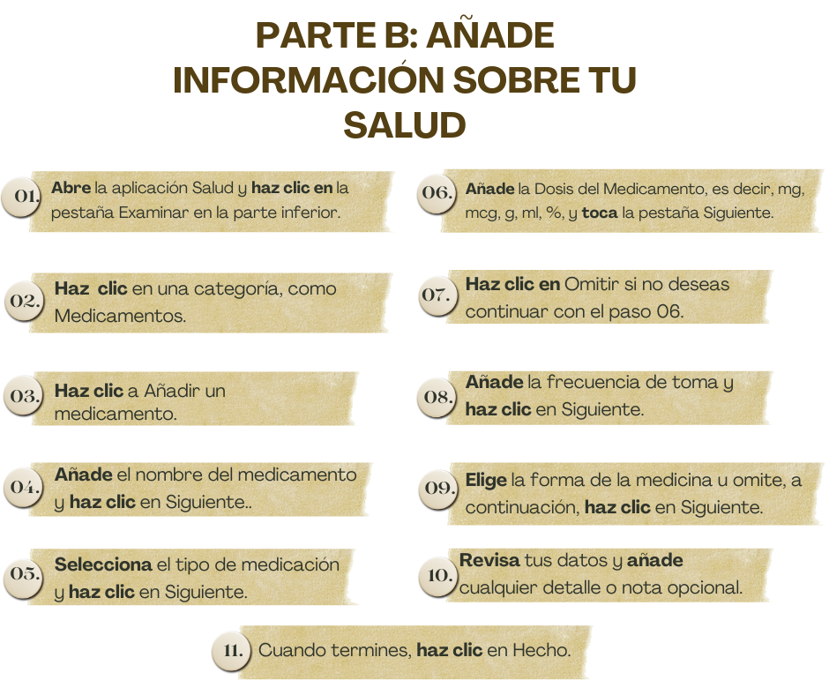
Do you know how to set up your e-Health Profile?
2021-1-IT02-KA220-ADU-000035139
40

Slide 41
¿Sabes cómo configurar tu perfil de salud electrónica?
2021-1-IT02-KA220-ADU-000035139
🎇 ¡Felicidades! ¡Lo has conseguido! 🎇
¿Te ha resultado difícil configurar tu perfil sanitario?
¿Crees que es útil? ¿Por qué?
41

Slide 42
2021-1-IT02-KA220-ADU-000035139
Actividad en clase 3: Configura tu perfil de sanidad electrónica
¿Eres usuario de Android?
Puedes seguir las instrucciones de la siguiente diapositiva ☺
42

Slide 43
¿Sabes cómo configurar tu perfil de salud electrónica?
2021-1-IT02-KA220-ADU-000035139
Paso 1: Busca aplicaciones de salud y forma física en Google Play Store y lee las reseñas y descripciones para encontrar una que se adapte a tus necesidades. Las opciones más populares son Google Fit, Samsung Health, MyFitnessPal o Fitbit.
Paso 2: Una vez que te hayas decidido por una aplicación, pulsa el botón "Instalar" en su página de Google Play Store y espera a que se descargue e instale en tu dispositivo Android.
Paso 3: Abre la aplicación y busca una opción como "Registrarse" o "Crear cuenta". A continuación, sigue las instrucciones en pantalla para proporcionar la información necesaria, como tu dirección de correo electrónico, nombre de usuario y contraseña.
43

Slide 44
Do you know how to set up your e-Health Profile?
2021-1-IT02-KA220-ADU-000035139
Paso 4: Una vez que hayas creado una cuenta o iniciado sesión, la aplicación te guiará normalmente a través del proceso de configuración de tu perfil de salud. Es posible que te pida que introduzcas datos como tu edad, sexo, altura, peso y nivel de actividad.
Paso 5: Si dispones de dispositivos de seguimiento de la actividad física, smartwatches u otros dispositivos compatibles, es posible que tengas la opción de conectarlos a la aplicación. Esto permite un seguimiento más preciso de los datos y proporciona una visión holística de tu salud y forma física.
Paso 6: Una vez que hayas configurado tu perfil de salud, tómate un tiempo para explorar las funciones de la aplicación. Familiarízate con la interfaz de la aplicación y empieza a utilizarla para realizar un seguimiento de tu salud.
44

Slide 45
¿Sabes cómo configurar tu perfil de salud electrónica?
2021-1-IT02-KA220-ADU-000035139
🎇 ¡Felicidades! ¡Lo has conseguido! 🎇
¿Te ha resultado difícil configurar tu perfil sanitario?
¿Crees que es útil? ¿Por qué?
45

Slide 46
Project No: 2021-1-DE02-KA220-VET-000030542
¡Gracias!
Síguenos en Facebook!
Proyecto No: 2021-1-IT02-KA220-ADU-000035139

